Slide 1
输入文件格式说明

Slide 2
输入文件格式：departure time range.csv
该文件中需要输入各列车在运行图的出发时间范围，每列车在该表格中占用一行2格，并按照小时：分钟格式输入。

Slide 3
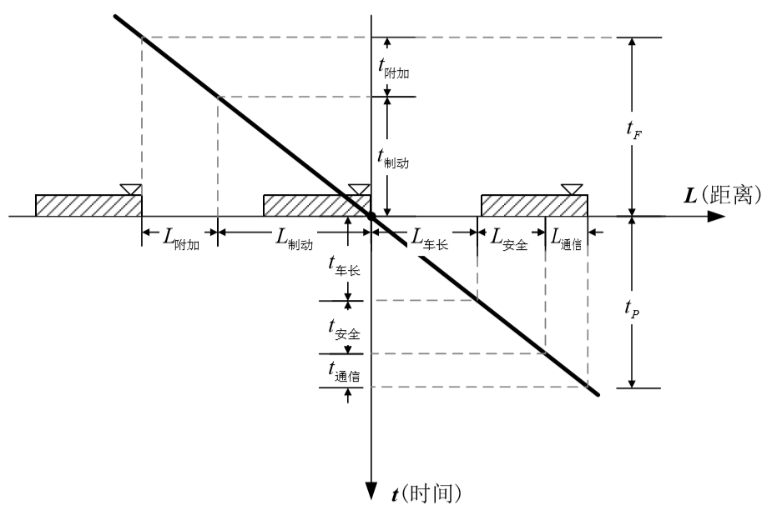
输入文件格式：blocking time.csv
首先解释何为blocking time，如下图所示
列车即将通过区间某点时，需提前t_{f}的时间对该点进行占用，车头通过后需花费t_{p}的时间来释放该点。关于blocking time的详细理论请查阅相关文献。

Slide 4
输入文件格式：blocking time.csv
该文件中需要输入各列车的t_{f} t_{p} 数据，如下图所示

Slide 5
输入文件格式：sequence of stops.csv
该文件中需要将各列车必须停站的车站编号输入，并以分号隔开，如列车没有必停站，则无必须停无需输入任何数据

Slide 6
输入文件格式：max waiting time.csv
该文件中需要以分钟为单位，输入各列车在各站的最长停站时间（始发站和终到站除外，因为列车在这2个站无最长停站时间）

Slide 7
输入文件格式：min waiting time.csv
该文件中需要输入各列车在各站（始发站和终到站除外，因为列车在这2个站无最少等待时间），如果该站非必须停靠车站，该时间为0

Slide 8
输入文件格式：time information.csv
该文件中需要输入列车的起车附加时间、停车附加时间、运行图铺画起始时间、运行图铺画终止时间，其中起车附加时间、停车附加时间单位为分，运行图铺画起始时间、运行图铺画终止时间按照HHMM格式输入

Slide 9
输入文件格式：zone.csv
该文件中需要输入各区域（zone）的时间范围以及所在车站，便于NEXTA软件进行数据统计，时间输入格式为HHMM，车站输入格式为车站编号（1号车站即为铺画时空图最下方的第一个车站）

Slide 10
输入文件格式：train_type.csv
该文件需输入各列车类型包含的列车编号集合，并以“;”作为各列车编号之间的间隔。该编号为其他输入文件中的列车等级。

Slide 11
可行化方法说明

Slide 12
可行化方法说明
由于column generation求解的是原问题的线性松弛问题，因此column generation的直接求解结果通常为非整数解，需进行可行化，本程序可行化的步骤为：
① 对RMP问题的非整数直接求解结果进行加权求和并取整，得到各列车在各站的大致出发到达时间
② 对任意车站，检查任意两列车在该站的出发到达时间之间是否存在冲突，如存在冲突则将出发或到达时间较晚的列车向后疏解
③ 对任意列车，检查该列车在站间的运行时间是否小于最小运行时分，如存在不合理运行时间则将到达站的到达、出发时间延后
④ 对任意车站，再按照步骤②检查各站内各列车之间是否存在冲突

Slide 13
注意

Slide 14
注意
程序添加了3个引用，分别为dual.dll;MWArray.dll;simple.dll，如需要查看代码，请注意重新添加引用

